Slide 1
第11章 操作変数法
Rによる実証分析 -回帰分析から因果分析へ-
@matchbou
@cipyraght ???

Slide 2
Who is @matchbou
某専門商社物流部門でアナリストやってます。
ロジット回帰による売れ筋商品の在庫管理
倉庫の棚入れ・棚出し作業に於ける作業者歩行経路最小化 –巡回セールスマン問題の援用
産学連携による弊社物流の未来像を描くらしい（まだ海のものとも山のものともつきませぬ）
バックグラウンド
商学部と理学部2部数学科の落ちこぼれ
前職では個人与信商品（クレジットカード・ローン）のリスク管理（審査～回収迄の計数分析）もやってた
最近
今年は冬に倉庫で肉体労働（繁忙期応援）せずに済んでホッとしてます。
※過去2年は腰痛抱えつつガチで肉体労働従事orz

Slide 3



操作変数法（含む二段階最小二乗法） – 私の理解 -
http://web.econ.keio.ac.jp/staff/bessho/lecture/06/econome/060616IV1.pdf
回帰分析に於いて説明変数が誤差項と相関がある（内生性）場合の対処方法
操作変数で説明変数を回帰することにより説明変数の変動を
①誤差項と相関する部分
②誤差項と相関しない部分
に分離し、②を用いて元の目的変数と回帰することで不偏推定量を得る手法
式操作のイメージ
元の回帰式の説明変数 Xi を操作変数 Ziで回帰して、その誤差項を除く部分で元の式の目的変数を回帰する
$$Y_{i}=a_{0}+a_{1}X_{i}+u_{i}$$
$$X_{i}=b_{0}+b_{1}Z_{i}+v_{i}$$
$$Y_{i}=a_{0}+a_{1}(b_{0}+b_{1}Z_{i})+u_{i}$$

Slide 4
R – 因果分析との関連 -
> data = read.csv("hwage_education.csv")
> #通常の回帰分析
> summary(lm(data$hwage ~ data$educ + data$exper))
Call:
lm(formula = data$hwage ~ data$educ + data$exper)
Residuals:
Min 1Q Median 3Q Max
-108.012 -21.695 -1.009 23.595 88.357
Coefficients:
Estimate Std. Error t value Pr(>|t|)
(Intercept) 494.3182 10.3484 47.77 <2e-16 ***
data$educ 36.9792 0.6364 58.11 <2e-16 ***
data$exper 49.9362 0.1721 290.10 <2e-16 ***
---
Signif. codes: 0 ‘***’ 0.001 ‘**’ 0.01 ‘*’ 0.05 ‘.’ 0.1 ‘ ’ 1
Residual standard error: 30.8 on 397 degrees of freedom
Multiple R-squared: 0.9954, Adjusted R-squared: 0.9954
F-statistic: 4.321e+04 on 2 and 397 DF, p-value: < 2.2e-16
期待値より値が大きく、効果を過大に推定
-

Slide 5
R – 因果分析との関連 -
> #2段階最小二乗法
> coef = lm(data$educ ~ data$exper + data$feduc + data$meduc)$coefficient
> data$educ_hat = coef[1] + data$exper*coef[2] + data$feduc*coef[3] + data$meduc*coef[4]
> summary(lm(data$hwage ~ data$educ_hat + data$exper))
Call:
lm(formula = data$hwage ~ data$educ_hat + data$exper)
Residuals:
Min 1Q Median 3Q Max
-259.490 -66.263 -7.181 62.653 286.454
Coefficients:
Estimate Std. Error t value Pr(>|t|)
(Intercept) 589.9032 68.9394 8.557 2.56e-16 ***
data$educ_hat 30.8316 4.3975 7.011 1.02e-11 ***
data$exper 49.8751 0.5022 99.313 < 2e-16 ***
Signif. codes: 0 ‘***’ 0.001 ‘**’ 0.01 ‘*’ 0.05 ‘.’ 0.1 ‘ ’ 1
Residual standard error: 89.58 on 397 degrees of freedom
Multiple R-squared: 0.9613, Adjusted R-squared: 0.9611
F-statistic: 4933 on 2 and 397 DF, p-value: < 2.2e-16
-
期待値（30）にほぼ等しい効果を推定。

Slide 6
R – 因果分析との関連 -
> library(sem)
> #2段階最小二乗法----データ演習にあったsemライブラリを使う方法
> summary(tsls(data$hwage ~ data$educ + data$exper, instruments = ~ data$exper + data$feduc + data$meduc))
Error in eval(expr, envir, enclos) : argument "data" is missing, with no default
> Y = data$hwage
> X1 = data$educ
> X2 = data$exper
> Z1 = data$feduc
> Z2 = data$meduc
> summary(tsls(Y ~ X1 + X2, instruments = ~ X2 + Z1 + Z2))
2SLS Estimates
Model Formula: Y ~ X1 + X2
Instruments: ~X2 + Z1 + Z2
Residuals:
Min. 1st Qu. Median Mean 3rd Qu. Max.
-98.110 -24.190 -1.458 0.000 22.460 116.500
Estimate Std. Error t value Pr(>|t|)
(Intercept) 589.903181 26.343125 22.39306 < 2.22e-16 ***
X1 30.831610 1.680356 18.34826 < 2.22e-16 ***
X2 49.875065 0.191901 259.90003 < 2.22e-16 ***
Signif. codes: 0 ‘***’ 0.001 ‘**’ 0.01 ‘*’ 0.05 ‘.’ 0.1 ‘ ’ 1
Residual standard error: 34.2295815 on 397 degrees of freedom
入れ子式に書いたらエラーが出た
tslsの引数に入れた
data$hwage等の“data”が
tslsの予約語なのではないか？
data$hwage等の“data”を
tslsの引数に直接入れない様にしたら、動いた。
-
ほぼ期待値（30）通り

Slide 7
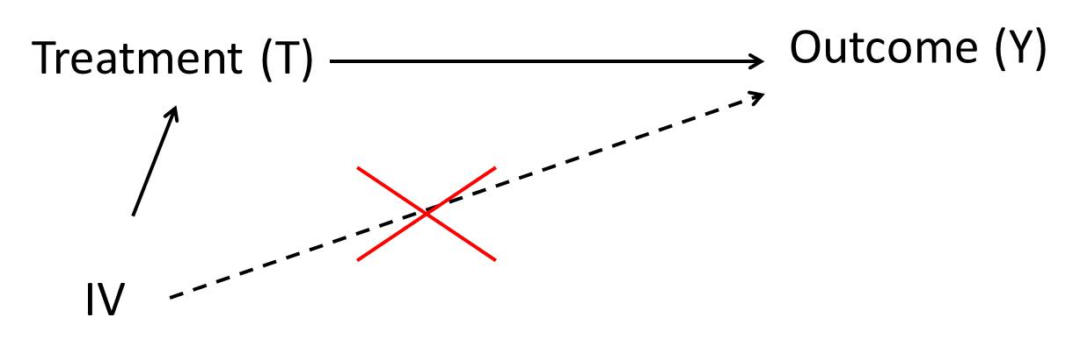
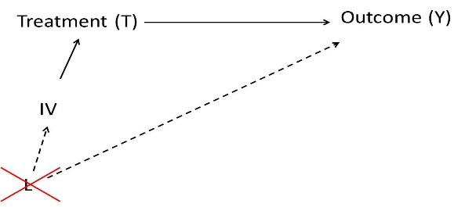
操作変数法 – 因果分析との関連 -
https://healthpolicyhealthecon.com/2015/03/15/instrumental-variable-methods/
操作変数法で因果推論を行うことができる前提条件(1)
Exclusion restriction：操作変数（IV）が直接目的変数Outcomeに影響を与えることはなく、操作変数は説明変数(Treatment）を通してしか目的変数に影響を与えない。
No instrument-outcome confounder： 操作変数IVと目的変数Outcomeの両方に影響を与える「共通の原因（Common cause）」が存在しない
Instrument relevance（操作変数の関連性）: 操作変数はきちんと説明変数に影響を与える（操作変数が説明変数を強く予測する）

Slide 8
操作変数法 – 因果分析との関連 -
https://healthpolicyhealthecon.com/2015/03/15/instrumental-variable-methods/
操作変数法で因果推論を行うことができる前提条件(2)
Monotonicity： 操作変数が目的変数に対し逆効果になるケース（下図あまのじゃく[Defiers]）が存在しない
操作変数も説明変数も2値の質的変数とした場合には、その組合せは以下の4分類となる
Brief introduction to instrumental variablesのConclusion(I）には
http://www.bristol.ac.uk/caite/workshopsandresearchmeetings/ivworkshop/introtoinstrumentalvariables.pdf
（意訳）Monotonicityは多様性のある仮定である。
相互作用がない、単調性がない、など異なる仮定の結果、さまざまな因果関係が推定される
Complier（従順な人たち） | 操作変数=1なら説明変数=1となり、操作変数=0なら説明変数=0となる「素直に従う人たちのこと」
Defier（あまのじゃくな人たち） | 操作変数=1なら説明変数=0となり、操作変数=0なら説明変数T=1となる「ひねくれもの」
Never-taker（常にコントロール群） | 操作変数が0であろうと1であろうと、常に説明変数=0である人たち
Always-taker（常にトリートメント群） | 操作変数が0であろうと1であろうと、常に説明変数=1である人たち
-

Slide 9
操作変数法 – 因果分析との関連 -
https://healthpolicyhealthecon.com/2015/03/15/instrumental-variable-methods/
操作変数法で推定できる因果効果
LATE (Local Average Treatment Effect) 局所平均措置効果←Complierに於けるLATE
操作変数法で推定することのできる因果効果はLATE (Local average treatment effect) もしくはCATE (Complier average treatment effect) と呼ばれるものである。
ランダム化比較試験では、グループ全体が治療を受けた場合と、グループ全体が治療を受けなかった場合との差が治療効果になる。
操作法で推定される治療効果は、グループ全体ではなく、前頁のテーブルのComplier（従順な人たち）における治療効果になる。
よって、操作変数法で得られた治療効果と、ランダム化比較試験から得られた治療効果を横並びで比較することはできません。
一般的に、LATEはランダム化比較試験で得られる治療効果よりも大きい値になる（0からより離れた値をとる）ことが知られています。
⇒では、マッチングとか傾向スコアで算出したATEとの対比は？？？（どなたか教えてください）

Slide 10


操作変数法 – 因果分析との関連 -
https://healthpolicyhealthecon.com/2015/03/15/instrumental-variable-methods/
操作変数の具体例が因果推論を行うことができる前提条件を満たしているか妄想
（1）「（本人の）学歴が賃金に与える影響」に於ける操作変数としての「親の学歴」と「大学近所居住」
Exclusion restriction：操作変数IVが直接目的変数Outcomeに影響を与えることはなく、操作変数は説明変数を通してしか目的変数に影響を与えない。
商事勤務の親が早稲田卒で商事は縁故採用が無いが物産に勤める親の友人のコネで物産に入社
↑親の学歴 が本人学歴を経由せず年収に影響を及ぼした例で「通してしか」が否定されるのでは？
No instrument-outcome confounder： 操作変数IVと目的変数Outcomeの両方に影響を与える「共通の原因（Common cause）」が存在しない
「医者一族」という事が親の学歴にも本人の学歴にも年収にも影響有。
Instrument relevance（操作変数の関連性）: 操作変数はきちんと説明変数に影響を与える（操作変数が説明変数を強く予測する）
省略
Monotonicity： 操作変数が目的変数に対し逆効果になるケース（Defiersと呼ばれる）が存在しない
高学歴一族に反発して進学しない等

Slide 11
操作変数法 – 因果分析との関連 -
https://healthpolicyhealthecon.com/2015/03/15/instrumental-variable-methods/
操作変数の具体例が因果推論を行うことができる前提条件を満たしているか妄想
（2）出席率が成績に与える影響～出席率が成績に対する内生変数であるとした場合の自宅生の通学時間～
Exclusion restriction：操作変数IVが直接目的変数Outcomeに影響を与えることはなく、操作変数は説明変数を通してしか目的変数に影響を与えない。
通学時間⇒自習時間⇒（長距離通学程）⇒好成績
であれば、「通してしか」が否定される
No instrument-outcome confounder： 操作変数IVと目的変数Outcomeの両方に影響を与える「共通の原因（Common cause）」が存在しない
通学時間と成績の両方に影響を与えるファクター？？？
Instrument relevance（操作変数の関連性）: 操作変数はきちんと説明変数に影響を与える（操作変数が説明変数を強く予測する）
省略
Monotonicity： 操作変数が目的変数に対し逆効果になるケース（Defiersと呼ばれる）が存在しない
「通学時間⇒自習時間⇒（長距離通学程）⇒好成績」はDiffersでは？

Slide 12
操作変数法 – 因果分析との関連 -
https://healthpolicyhealthecon.com/2015/03/15/instrumental-variable-methods/
操作変数の具体例が因果推論を行うことができる前提条件を満たしているか妄想
（3）母親の喫煙が子供の出生時体重に与える影響における各州のたばこ税率
関連URL?： https://www.ncbi.nlm.nih.gov/pmc/articles/PMC1446890/
Exclusion restriction：操作変数IVが直接目的変数Outcomeに影響を与えることはなく、操作変数は説明変数を通してしか目的変数に影響を与えない。
たばこ税率が父親の喫煙～間接喫煙～出生時体重
が成立すれば「説明変数を通してしか」が否定される
No instrument-outcome confounder： 操作変数IVと目的変数Outcomeの両方に影響を与える「共通の原因（Common cause）」が存在しない
ちょっと思いつきません。
Instrument relevance（操作変数の関連性）: 操作変数はきちんと説明変数に影響を与える（操作変数が説明変数を強く予測する）
省略
Monotonicity： 操作変数が目的変数に対し逆効果になるケース（Defiersと呼ばれる）が存在しない
屁理屈しか思いつきません。

Slide 13

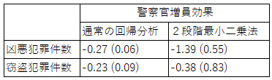
操作変数法 – 因果分析との関連 -
https://eml.berkeley.edu/replications/mccrary/clewp35.pdf
https://eml.berkeley.edu/replications/mccrary/index.html
警察の増強は犯罪を減らすか
市長選や知事選がある年は2%程、警察官が増員されている
２段階最小二乗法を用いると係数の犯罪減少に対する効果が増大（通常の回帰分析では過少推定）
しかし、カッコ内にある標準誤差が大きくなっている。
下段の窃盗犯罪件数は、係数の推定値が有意ではない。
論文のデータをトレースできそうな資料は上記URLにあります。但し要SAS/STATA。

